Slide 1
EVALUATION

Slide 2
DNB
Trois épreuves obligatoires :
- une épreuve orale portant sur un des projets menés (enseignements pratiques interdisciplinaires, parcours avenir, citoyen ou d’éducation artistique et culturelle) ;
- une épreuve écrite qui porte sur les programmes de français, histoire et géographie et enseignement moral et civique ;
- une épreuve écrite qui porte sur les programmes de mathématiques, physique-chimie, sciences de la vie et de la Terre et technologie.

Slide 3
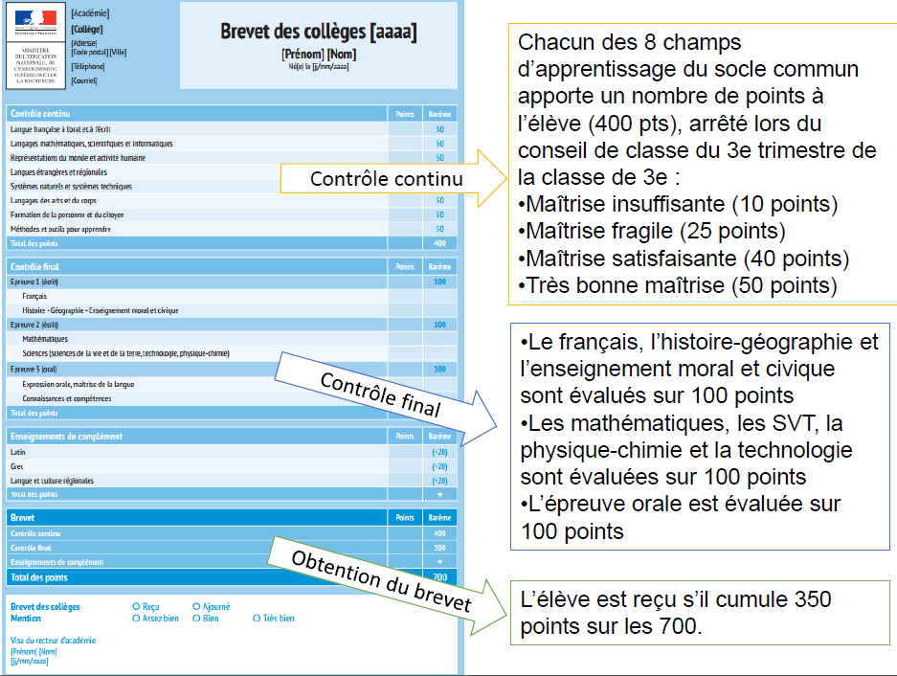
DNB – livret scolaire

Slide 4
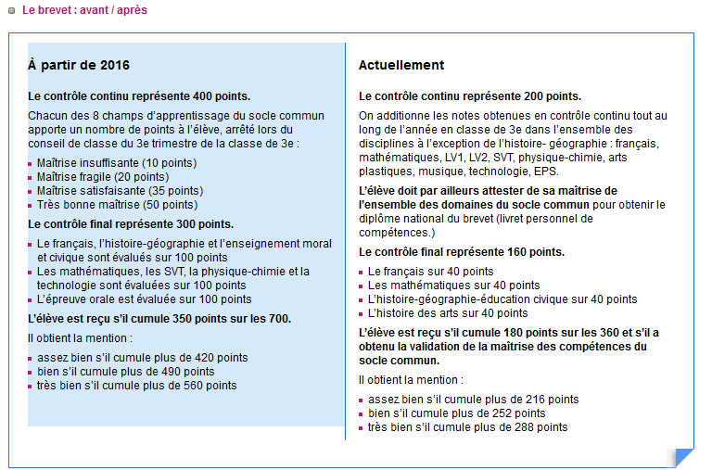

Slide 5
Evaluation (hors DNB)
Bulletins en SVT, AP et EPI (remarques … attitudes)
4 niveaux de compétences (socle)
Sont à évaluer : connaissances, utilisation / raisonnement, manipulation
Curseurs

Slide 6
Dégager des paliers de maîtrises
Découverte
Restitution
Application
Transfert
Logique de « complexité »
L’élève mobilise la ou les compétences dans un contexte inédit
L’élève découvre la ou les compétences dans un contexte analogue
L’élève réutilise la ou les compétences dans un contexte identique
L’élève découvre la ou les compétences dans une situation donnée

Slide 7
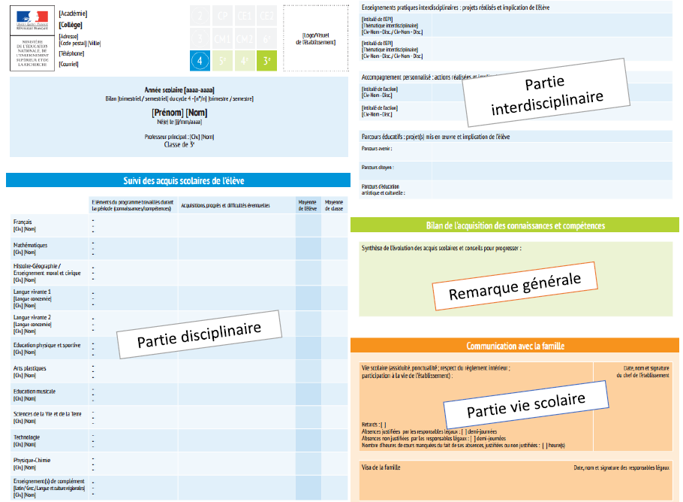

Slide 8
